Slide 1
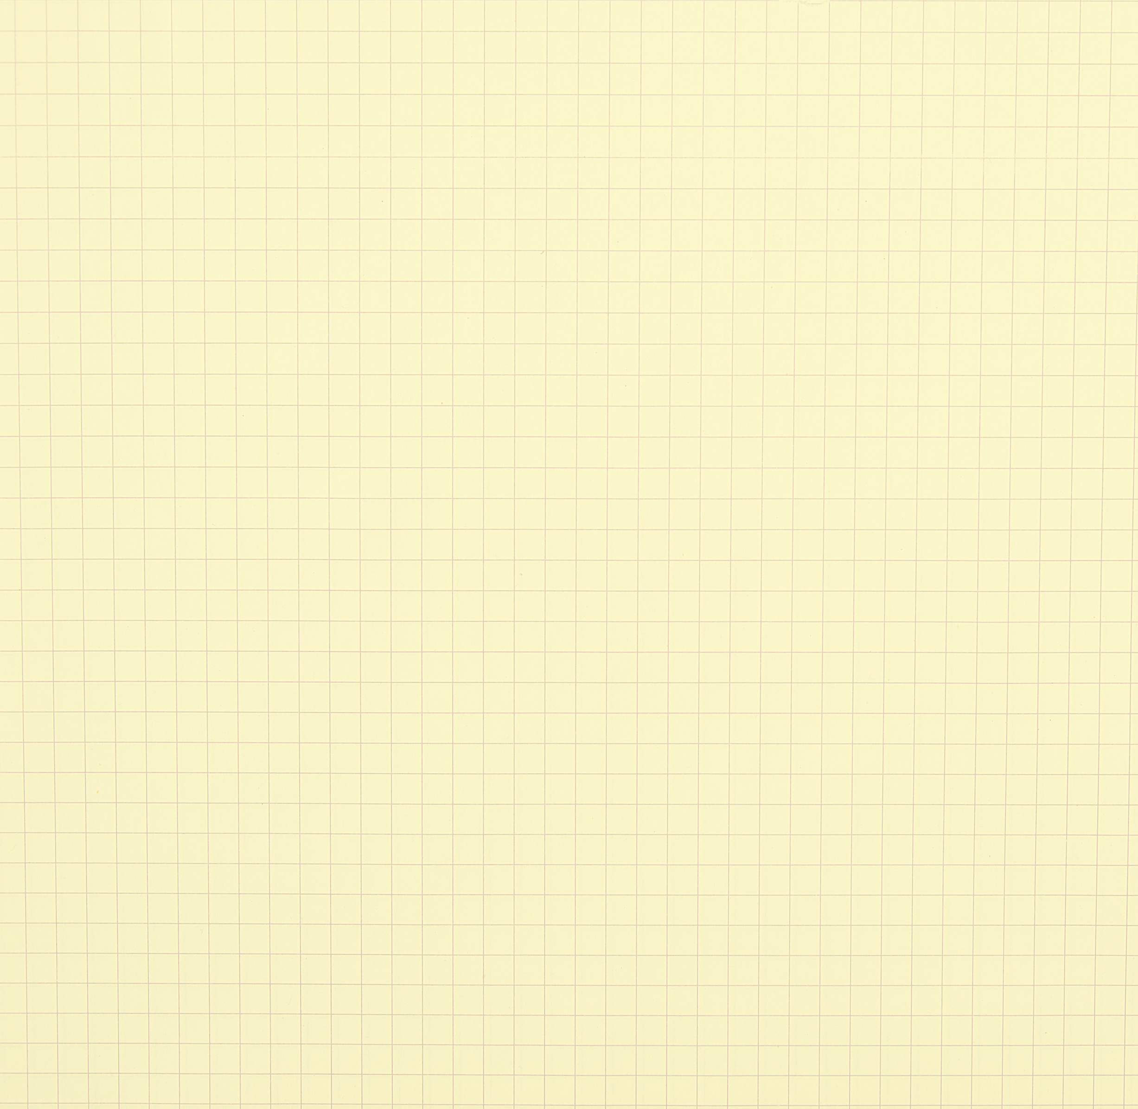


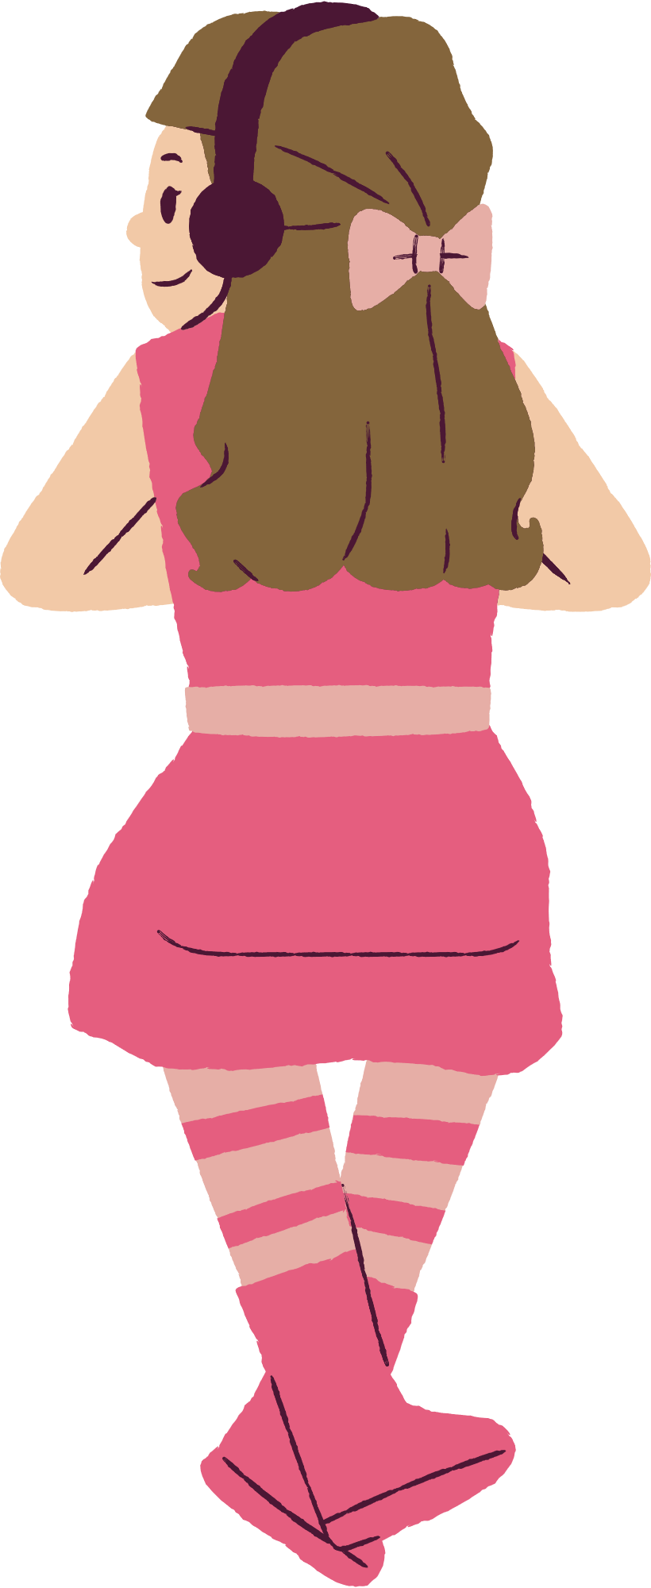

Slide 2

Giải câu đố sau:
Mẹ tôi thân béo, gáy tròn
Mẹ tài nhờ có nghìn con tuyệt vời
Mấy người muốn hiểu mẹ tôi
Quen biết cả đời mà dễ hiểu đâu
Là cái gì?
CuốnTừ điển

Slide 3







Slide 4

Thứ bảy ngày 9 tháng 11 năm 2024
Tiếng Việt:
Luyện từ và câu: Sử dụng từ điển

Slide 5


Slide 6

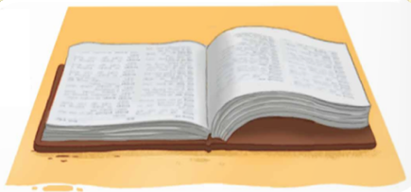
Bài 1: Sắp xếp các bước ở bài tập 1 theo trình tự tra cứu nghĩa của từ đọc trong từ điển.
a. Tìm từ đọc.
b. Tìm mục từ bắt đầu bằng chữ Đ.
c. Chọn từ điển phù hợp.
d. Đọc ví dụ để hiểu thêm ý nghĩa và cách dùng từ đọc.
e. Đọc nghĩa của từ đọc.

Slide 7
Bài 1: Sắp xếp các bước ở bài tập 1 theo trình tự tra cứu nghĩa của từ đọc trong từ điển.
a. Tìm từ đọc.
b. Tìm mục từ bắt đầu bằng chữ Đ.
c. Chọn từ điển phù hợp.
d. Đọc ví dụ để hiểu thêm ý nghĩa
và cách dùng từ đọc.
e. Đọc nghĩa của từ đọc.
c. Chọn từ điển phù hợp.
b. Tìm mục từ bắt đầu bằng chữ Đ
a. Tìm từ đọc.
e. Đọc nghĩa của từ đọc.
d. Đọc ví dụ để hiểu thêm ý nghĩa và cách dùng từ đọc.
NHÓM 4
Dựa vào trình tự sắp xếp các bước trên,
em hãy thực hành tra nghĩa của từ đọc trong từ điển.

Slide 8
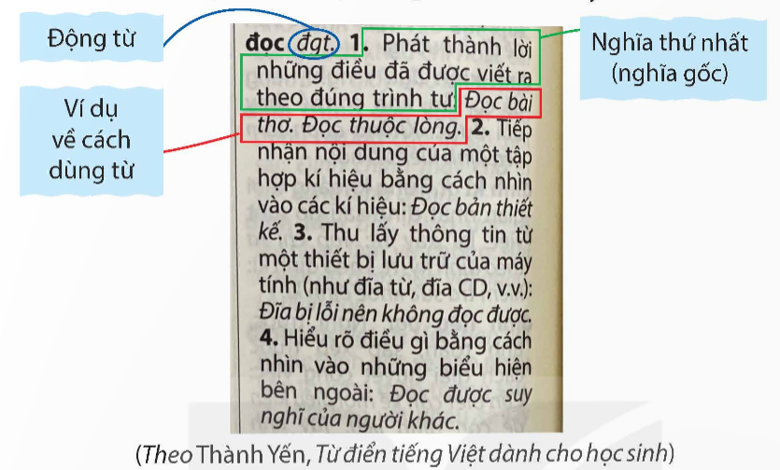
2. Đọc các thông tin về từ đọc trong từ điển dưới đây và trả lời câu hỏi
a, Từ đọc là danh từ, tính từ hay động từ?
b, Nghĩa gốc của từ đọc là gì?
c, Từ đọc có mấy nghĩa chuyển?
d, Nghĩa gốc và nghĩa chuyển của từ được sắp xếp như thế nào?
NHÓM ĐÔI

Slide 9
2. Đọc các thông tin về từ đọc trong từ điển dưới đây và trả lời câu hỏi
Từ đọc là động từ.
a. Từ đọc là danh từ, động từ hay tính từ?

Slide 10
Nghĩa gốc của từ đọc là nghĩa số 1: Phát thành lời những điều đã được viết ra theo đúng trình tự.
b. Nghĩa gốc của từ đọc là gì?

Slide 11
Từ đọc có 3 nghĩa chuyển (các nghĩa số 2,3,4) các ví dụ về cách sử dụng phần in nghiêng sau mỗi nghĩa
c. Từ đọc có mấy nghĩa chuyển?

Slide 12
Nghĩa gốc và nghĩa chuyển của từ được sắp xếp như sau: Nghĩa gốc được xếp đầu tiên, sau đó là các nghĩa chuyển. Với nghĩa chuyển, nghĩa nào có nghĩa sát với nghĩa gốc nhất thì xếp trước.
d. Nghĩa gốc và nghĩa chuyển của từ được sắp xếp như thế nào?

Slide 13

3. Tra cứu nghĩa của các từ dưới đây:
Học tập
Tập trung
trôi chảy
NHÓM 4

Slide 14
• học tập: đgt:
1.Học và luyện tập để hiểu biết, để có kĩ năng, có tri thức: Kết quả học tập;
siêng năng học tập.
2. Làm theo gương tốt: học tập lẫn nhau; học tập kinh nghiệm
học tập: đgt:
• học tập: đgt:
1.Dồn vào một chỗ hoặc một điểm: tập trung đồ đạc vào một chỗ; mọi người
đã tập trung đông đủ (Đồng nghĩa: tập kết; Trái nghĩa: giải tán).
2.Dồn sức hoạt động, hướng các hoạt động vào một việc gì: tập trung
tư tưởng; tập trung giải quyết đơn từ tồn đọng,…
tập trung: đgt:
• học tập: đgt:
1)(công việc) được tiến hành thuận lợi, không bị vấp váp, trở ngại gì: mọi việc
đều trôi chảy; công việc được tiến hành rất trôi chảy (Đồng nghĩa: suôn sẻ, trót lọt).
2)(hoạt động nói năng) được tiến hành một cách dễ dàng, không có vấp váp:
đọc rất trôi chảy; trả lời trôi chảy (Đồng nghĩa: lưu loát).
trôi chảy: tt:

Slide 15
4. Đặt câu với 1 nghĩa chuyển của mỗi từ ở bài tập 3.
CÁ NHÂN
+ Học tập:
+ Tập trung:
+ Trôi chảy:
Chúng em học tập tấm gương hiếu học của anh Ngô Bảo Châu.
Gần thi giữa kỳ nên em tập trung ôn bài không đi chơi nữa.
Bạn Mai đọc bài rất trôi chảy.

Slide 16


Slide 17
Em hãy nêu lại trình tự tra cứu nghĩa của từ đọc trong từ điển.
1,.Chon từ điển phù hợp
2, Tìm mục từ bắt đầu bằng chữ Đ
3, Tìm từ đọc
4, Đọc nghĩa của từ đọc
5, Đọc ví dụ đẻ hiểu thêm nghĩa và cách dùng từ đọc.
Trình tự tra cứu nghĩa của một từ trong từ điển:
1) Chon từ điển phù hợp
2) Tìm mục từ bắt đầu bằng chữ cái đầu của từ cần tìm
3) Tìm từ cần tìm
4) Đọc nghĩa của từ cần tìm
5) Đọc ví dụ để hiểu thêm nghĩa và cách dùng từ của từ đó

Slide 18
Thứ bảy ngày 9 tháng 11 năm 2024
Tiếng Việt: Luyện từ và câu: Sử dụng từ điển
( Xem sách trang 90 )
Về nhà dựa vào từ điển, tìm 3 từ đa nghĩa
và đặt câu với 1 nghĩa chuyển của mỗi từ đó.

Slide 19



Slide 20
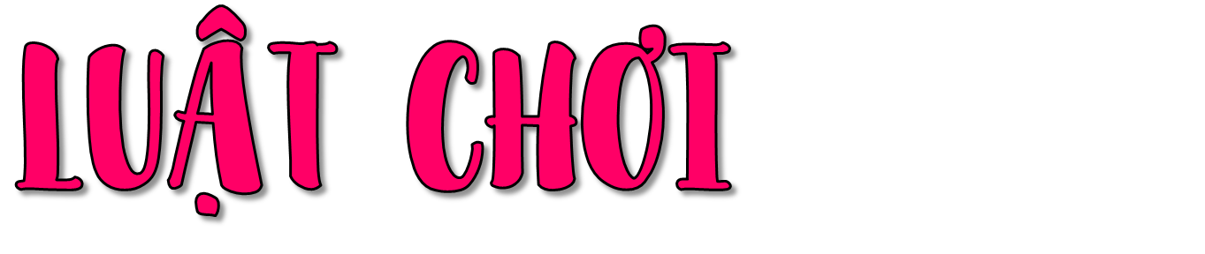

+ GV chọn một số từ ngữ gốc và yêu cầu chuyển thành nghĩa chuyển
+ Chia lớp thành 2 nhóm, của một số đại diện tham gia (nhất là những em còn yếu)
+ Yêu cầu các nhóm cùng nhau được nghĩa chuyển của từ đó.

Slide 21

